Slide 1

TUGAS BESAR IOT
•
Multicommunication 2 Arah & Multisensor
PROTOTYPE IoT AIRDRUM
Sistem Drum Udara Interaktif Berbasis Dual Smartphone, Sensor Motion Accelerometer-Gyroscope, & Komunikasi Cloud MQTT Real-Time.
2 Edge Devices (Android)
MQTT over TLS
Realtime Audio Synth

Slide 2
Latar Belakang & Solusi
Kelompok 12
Aryo Bimo Bagaskoro
24060125140191
Muhammad Rizqi Akbar
24060125140201
Muhammad Robith Hammada
24060125140142

Slide 3

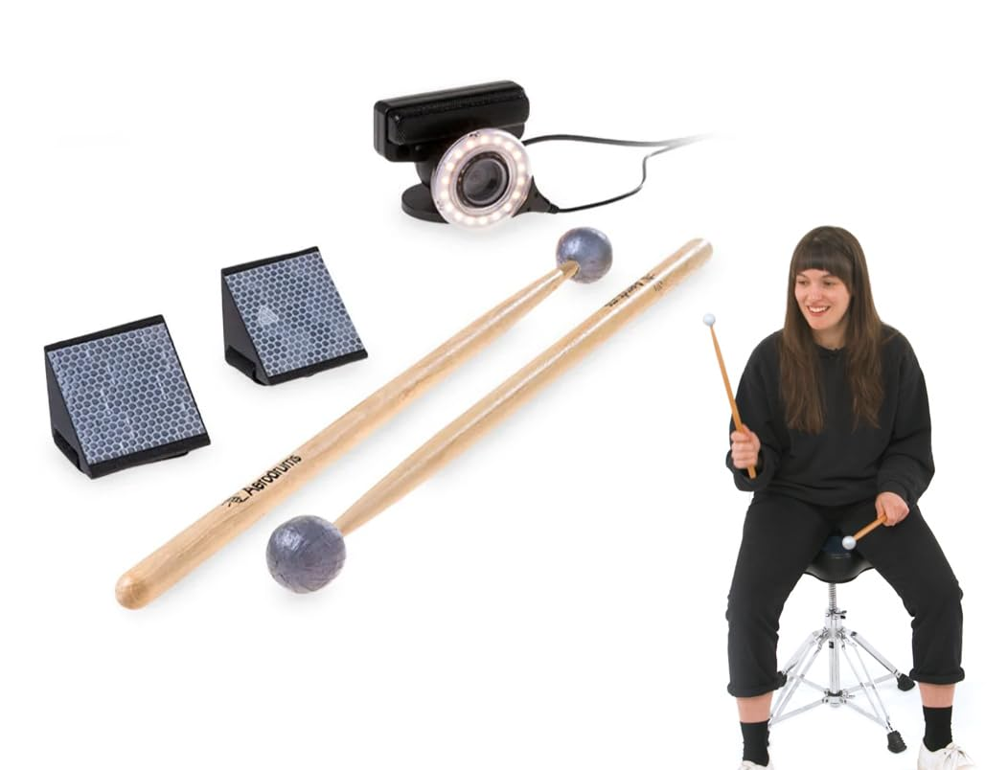
Latar Belakang & Solusi
Mengapa Membangun IoT AirDrum?
Tantangan Drum Fisik
Drum kit fisik mahal, membutuhkan ruang luas, serta menghasilkan suara keras yang membatasi waktu latihan.
Inovasi Solusi IoT
Memanfaatkan smartphone yang dimiliki pengguna sebagai stik drum pintar tanpa perangkat keras tambahan.

Slide 4
Rubrik & Spesifikasi
Pemenuhan Ketentuan Tugas IoT
Syarat Tugas | Implementasi AirDrum Prototype | Status
Minimal 2 Edge Devices | 2 Smartphone Android (HP Stik Kiri & HP Stik Kanan) | TERPENUHI
Minimal 2 Sensor | Accelerometer (Percepatan) & Gyroscope (Rotasi Sudut) | TERPENUHI
Minimal 2 Data Processing | Perhitungan RMS Accelerometer & Integrasi Kecepatan Rotasi Gyro | TERPENUHI
Algoritma / AI | Rule-Based Sensor Fusion Gesture Classifier (Pattern Matching) | TERPENUHI
Protokol Cloud | MQTT over TLS (Broker Publik HiveMQ / EMQX) | TERPENUHI
Dashboard Web | Audio Synthesizer Dashboard (Web Audio API Realtime) | TERPENUHI

Slide 5



Gestur Stik Drum
Pemetaan Gerakan & Instrumen Drum
Ketuk Horizontal
Ketuk Vertikal
Puter ke Belakang
Memicu sampel suara Bass Drum.
Memicu sampel suara Hi-Hat.
Memicu aksen suara Snare Drum.

Slide 6
Topologi Sistem
Arsitektur Komunikasi IoT End-to-End
TAHAP 01
TAHAP 02
TAHAP 03
TAHAP 04
Edge Device Sensing
Local Processing
MQTT Cloud Transport
Synth Audio Dashboard
2 Smartphone Android membaca data sensor Accelerometer & Gyroscope via Termux / Phyphox API.
Script Python lokal menghitung nilai RMS percepatan & magnitudo rotasi sudut secara realtime.
Publish pesan gestur JSON ke MQTT Broker HiveMQ publik melalui jalur terenkripsi TLS Port 8883.
Server Laptop & Web Synth menerima payload gestur lalu membunyikan sampel audio drum seketika.

Slide 7
Langkah Instalasii
Panduan Setup & Eksekusi Sistem
1
Install Termux & Termux:API di kedua Smartphone Android.
2
Clone repository Git & install dependency: pip install paho-mqtt python-dotenv.
3
Konfigurasi topik MQTT unik pada file .env dan jalankan script python stick_edge.py.
4
Buka Synth Dashboard di Laptop dan mulai mainkan IoT AirDrum.

Slide 8
Dokumentasi Proyek
Struktur Repository GitHub
github.com/rizqiakbar-rizbar26/AIRDRUM-IOT
/nodes/
Script Python yang berjalan di HP Android untuk membaca sensor (Accelerometer & Gyroscope) serta mendeteksi gestur stik.
/shared/
Modul pemrosesan logika sensor (kalkulasi RMS percepatan, integrasi rotasi gyro, dan MQTT client wrapper)
/dashboard/
Aplikasi Web Audio Synthesizer (HTML/JS) untuk menerima event pemicu MQTT dan memutar suara drum real-time.
/docs/
Dokumentasi arsitektur sistem, petunjuk setup Termux, dan tautan video demo pengujian.

Slide 9
SESI DISKUSI
TERIMA KASIH
Demonstrasi & Sesi Tanya Jawab Prototype IoT AirDrum
Link GitHub Repository
Video Demo

